Slide 1

Sistema de Información Estadística sobre las Migraciones en Centroamérica
(SIEMCA)
Ejecutado por la OIM con la colaboración de CEPAL / CELADE
MAYO, 2003

Slide 2
PRINCIPALES RESULTADOS
  Diseño de los insumos y productos similares para todos los países, a partir de las diversas fuentes.
  Procesamientos especiales de los Registros de Entradas y Salidas y de los Censos de las rondas de 2000 y 1990.
  Módulo Migratorio común en las Encuestas de Hogares de Belice, Costa Rica, El Salvador, Guatemala y Honduras.
  Incorporación al Sistema de los insumos y fórmulas de cálculo para la generación automática de productos sobre los movimientos internacionales y su traspaso al sitio Web del SIEMCA.
  El sitio Web www.siemca.iom.int ya está disponible para consulta de los usuarios. A la fecha hay información de Costa Rica, El Salvador, Nicaragua y Guatemala.
  Publicaciones: Serie SIEMCA sobre los flujos migratorios, a nivel regional y de cada país; dos publicaciones con el CELADE.
  Avances importantes para la transformación del SIEMCA en SIEMMES.

Slide 3
LA TRANSFORMACIÓN DEL
SIEMCA EN SIEMMES

Slide 4
PRINCIPALES AVANCES
En el contexto de la Iniciativa Mesoamericana para el Desarrollo Humano del Plan Puebla-Panamá se incorpora el Proyecto: “Sistema de Información Estadística sobre las Migraciones en Mesoamérica (SIEMMES)”, cuyo objetivo es extender el SIEMCA para incorporar a los Estados del sur-sureste mexicano.
El BID obtuvo financiamiento de la Cooperación del Gobierno de Italia para realizar una consultoría a fin de elaborar un diagnóstico sobre la situación de las fuentes mexicanas, la disponibilidad de información migratoria y elaborar una primera propuesta de implementación del SIEMMES. El BID contrata al centro de investigación italiano CERFE para este fin.
La OIM y el Banco Interamericano de Desarrollo (BID) firman un acuerdo para establecer un marco consensuado sobre las actividades y resultados esperados de esta consultoría.
La OIM realiza una primera misión a México para presentar el Proyecto ante las autoridades del Instituto Nacional de Migración, quienes demostraron una excelente disposición para avanzar en el análisis de esta iniciativa y realizar el citado diagnóstico.

Slide 5
PRINCIPALES AVANCES
Realización de una misión a México, en abril de 2003, conjuntamente con el consultor de CERFE con el objetivo de:
a. Presentar ante los organismos nacionales los requerimientos para la transformación del SIEMCA en SIEMMES.
b. Relevar información sobre las características de las fuentes mexicanas que investigan la migración internacional. Evaluar, el grado de compatibilidad con el SIEMCA.
Se realizaron entrevistas con representantes del: Instituto Nacional de Migración (INM); Instituto Nacional de Estadística, Geografía e Informática (INEGI); Consejo Nacional de Población (CONAPO); Secretaría del Trabajo y Previsión Social (STPS); Colegio de la Frontera Norte (COLEF); Banco de México (BANXICO) y Secretaría de Relaciones Exteriores (SRE):
Los representantes de estos organismos enfatizaron la importancia de implementar el SIEMMES y mostraron una predisposición muy favorable para colaborar con el diagnóstico.

Slide 6
FACTIBILIDAD DE IMPLEMENTAR EL SIEMMES
1. Incorporación de la totalidad del país al SIEMMES, con información particular para los Estados del PPP.
2. La situación de las fuentes es muy favorable y no hay problemas en generar información similar a la del SIEMCA para Centroamérica.
3. El SIEMMES conlleva beneficios mutuos:
  El SIEMCA aportaría su experiencia y un sistema regional ya construido y en funcionamiento.
  México contribuiría al mejoramiento de la fuentes centroamericanas y con métodos novedosos.
4. Los mayores esfuerzos del SIEMMES deberían concentrarse en apoyar al INM en el mejoramiento de los registros de movimientos internacionales, tanto en aeropuertos no informatizados como en el resto de los pasos de frontera.
5. Los países receptores (Estados Unidos, Canadá) también se beneficiarían con los productos del SIEMMES.

Slide 7

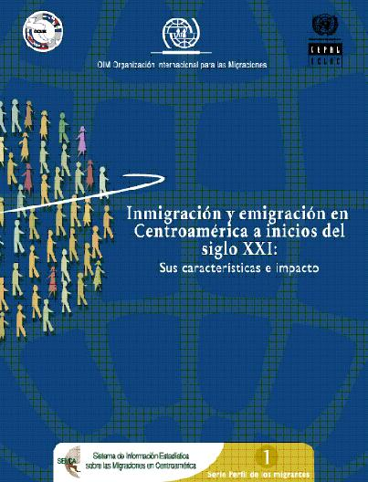

Slide 8
